Slide 1
Презентация на тему:
<<вред эсдн>>.
Выполнил студент 20 группы Колмаков Д.Г.
Руководитель Масько Т.А.

Slide 2


Slide 3
Цель:
1.Узнать о вреде электронных сигарет.
2. Устройство и принцип работы электронных сигарет.
3.Состав жидкости электронных сигарет.

Slide 4
Группа ТОР-20
Курят обычные сигареты-10 человек
Используют ЭСДН-2 человека
Совмещают-2 человека
Не курят-4

Slide 5
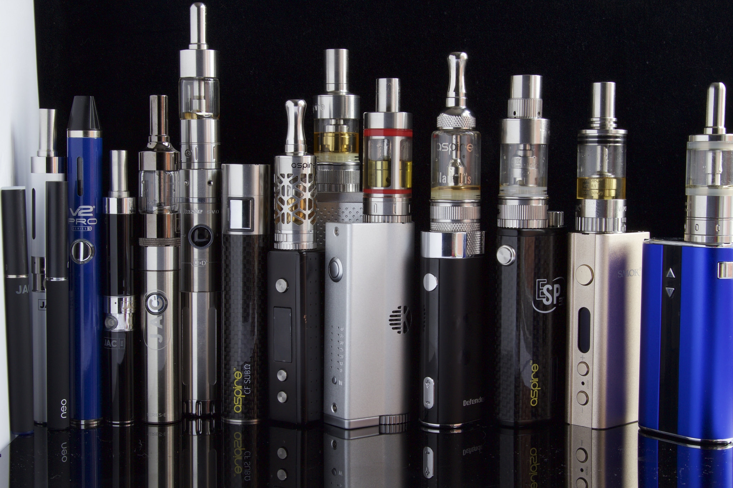
Что такое ЭСДН?
Электронные системы доставки никотина (ЭСДН) – термин, который появился в законах РФ и включает в себя все виды и вариации электронных сигарет. По своей сути это более общее и официальное название электронных сигарет или вейпов.

Slide 6
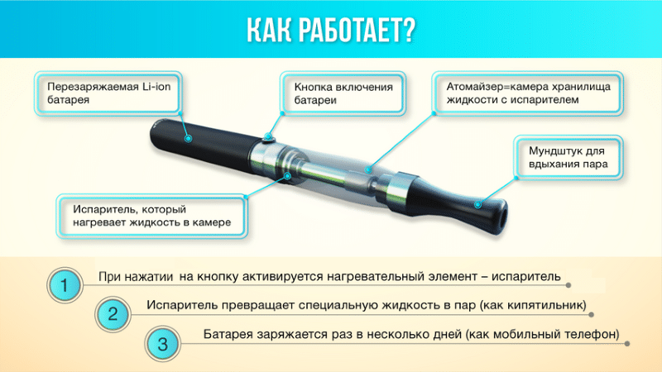
Работа ЭСДН

Slide 7

Сегодня вейпинг пользуется большой популярностью.
Vaping (англ.) – вдыхание пара, испаряемого электронной сигаретой или другим специальным устройством
Большинство вейперов – это курильщики. Одни до сих пор пытаются бросить вредную привычку, другие используют электронные сигареты в тех ситуациях, когда курить настоящие сигареты не представляется возможным.

Slide 8
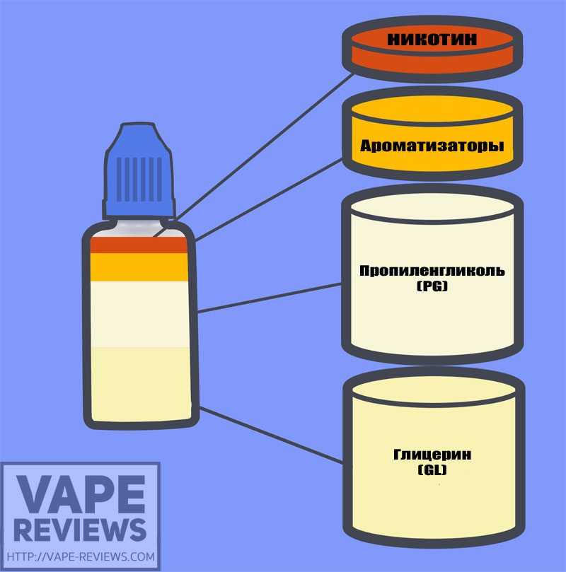

Жидкость для ЭСДН

Slide 9
Состав, о котором должен знать каждый
Oдним только никотином состав вредоносной жидкости не ограничивается. В него входят:
Глицерин. Вызывает сухость в полости рта, является отличной средой для размножения бактерий, ухудшает состояние сосудов и вызывает проблемы с кровообращением.
Пропиленгликоль. Является частой причиной заложенности носа, кожной сыпи и других аллергических реакций.
Ароматические добавки. Придают пару любой вкус. Кроме того, активизируют процесс всасывания никотина в кровь, усиливают его вредоносное воздействие.

Slide 10
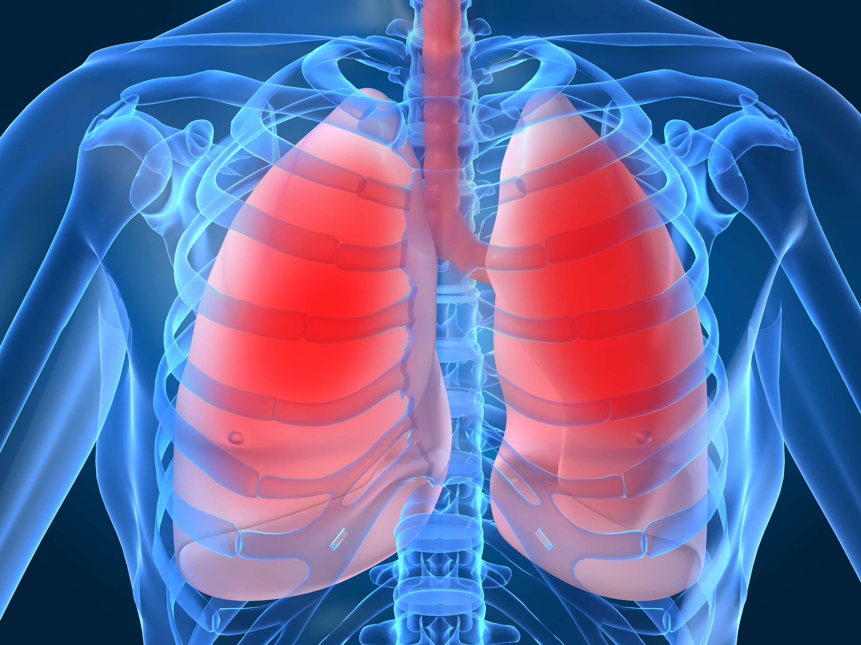
Легкие.
Слышали про попкорновую болезнь лёгких? Именно эта болезнь преследует вайперов (тех, кто курит электронные сигареты). Другое название болезни – облитерирующий бронхит, вызванный таким компонентом как диацетил. Проводили исследование диацетила в Гарвардском университете и выявили его далеко неблагоприятное влияния на лёгкие.

Slide 11
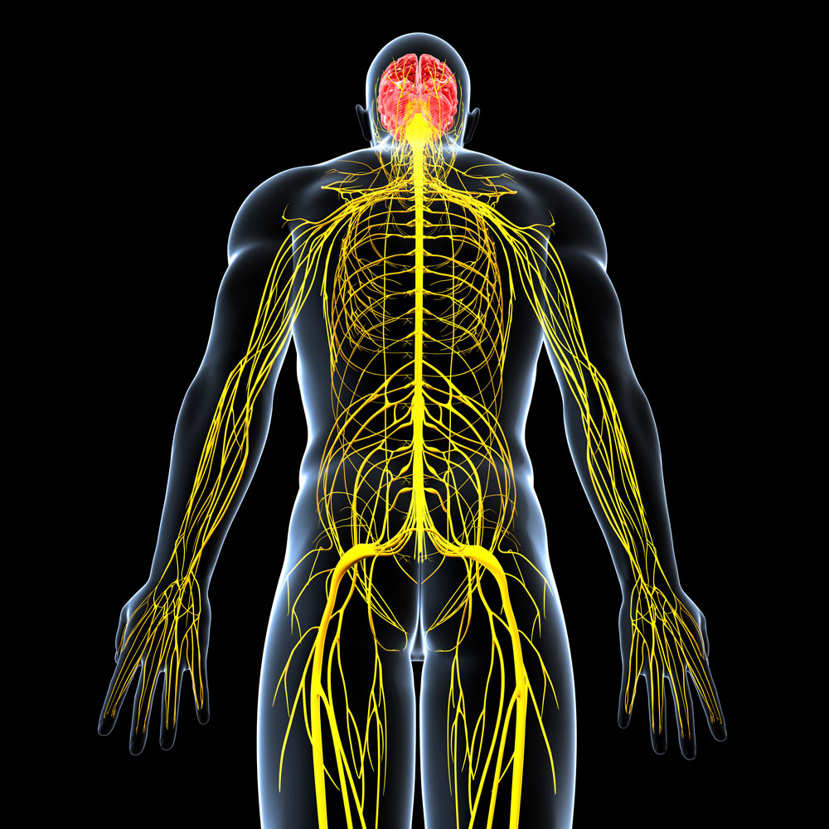
Центральная нервная система.
На функции нервной системы, а точнее причиной нарушений её работы в регулировании внутренних органов влияет никотин, который находиться в жидкости для электронной сигареты.Особенно вредоносно он действует на вегетативную нервную систему. Отсюда часто случаются расстройства сердечнососудистой системы, возникают проблемы с пищеварением даже у тех, кто предпочитает вейпинг обычным сигаретам. Причиной этому – регулярное отравление организма никотином.

Slide 12
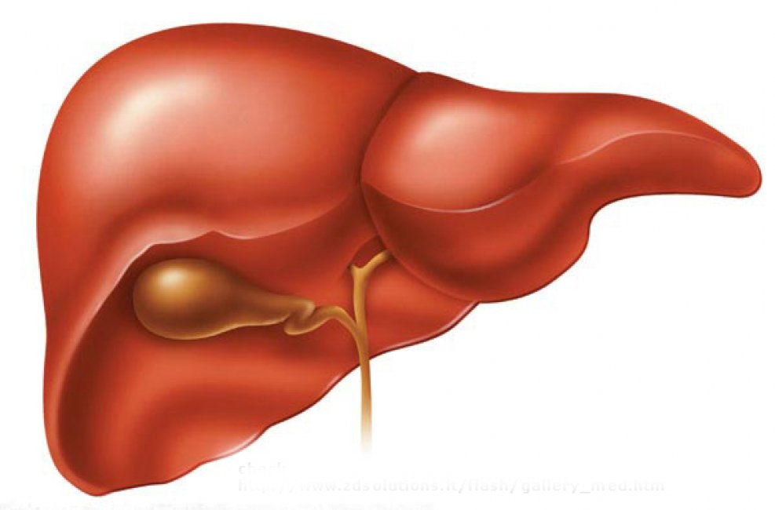
Печень.
Напомним, что метаболизм никотина осуществляется клетками печени. Пройдя этот процесс, вредное вещество преобразовывается в котонин, а он очень вреден для здоровья. В силу того, что наш организм в течение дня получает ещё дозу вредных веществ от плохой окружающей среды, печень работает на износ. В свою очередь перегрузки приводят к нарушению работы паренхиматозной ткани.

Slide 13
Вывод
Любые сигареты вредны для здоровья. Не важно электронные они или обычные, все они оказывают непоправимое влияние на ваше здоровье.

Slide 14
Ресурсы:
1.Личный опыт.
2.WWW.FDI/vaiping.ru

Slide 15
Конец.

